Slide 1
ANÁLISIS DE CORRELACIÓN ENTRE SOSPECHA DE AFECTACIÓN GANGLIONAR MEDIASTÍNICA NEOPLÁSICA POR PRUEBA DE IMAGEN Y CONFIRMACIÓN POR EBUS-TBNA
Alejandro López León, Miguel Martos Maldonado, Judith del Mar Sánchez Álvarez, Juan José Cruz Rueda, Andrés López Pardo
Hospital Universitario Torrecárdenas (Almería)
Introducción
A la hora de establecer una aproximación diagnóstica en patología neoplásica, así como para estadificación y seguimiento, son de elección la tomografía computarizada (TC) y la tomografía por emisión de positrones (PET). Si se detecta una sospecha de afectación en estaciones ganglionares mediastínicas, el siguiente paso podría ser la indicación de ecobroncoscopia lineal (EBUS-TBNA) para confirmar o descartarla. El objetivo de este estudio fue manifestar la correlación entre sospecha por estas pruebas de imagen y el resultado de Anatomía patológica.
Material y métodos
Se elaboró un estudio retrospectivo y descriptivo, utilizando el registro de EBUS realizados en el HU Torrecárdenas de Almería, desde enero hasta septiembre de 2023. Se atendió a factores como datos demográficos, la prueba de imagen realizada (TC y/o PET, esta última iniciada en nuestro centro en el mismo año), la presencia de sospecha de malignidad en cada una de ellas y los factores determinantes de la misma (tamaño y captación) y el resultado anatomopatológico.

Slide 2
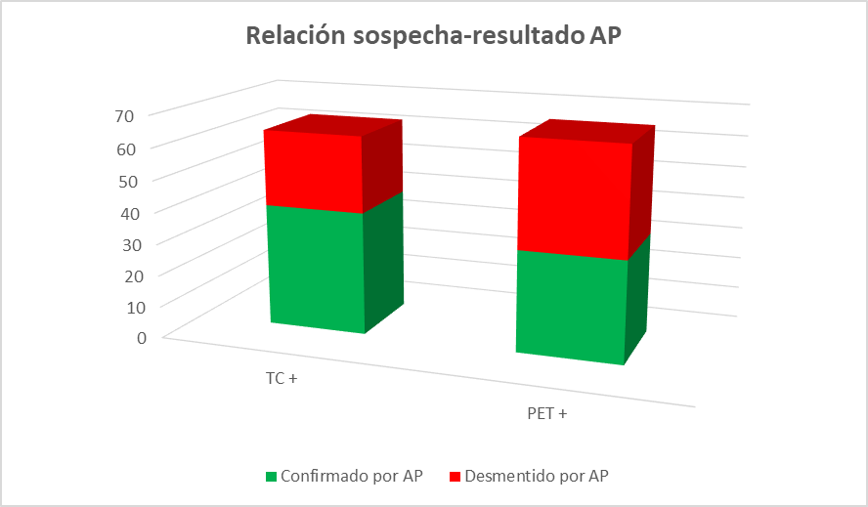
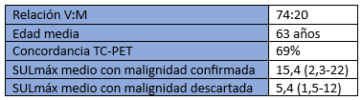
Resultados
Conclusiones
1. Se evidenció un 69% de concordancia entre TC y PET.
2. Comparado con la TC, la PET resultó en mayor porcentaje de sospecha de malignidad, que se confirmó en un 48%.
3. La PET presenta una mayor sensibilidad, de acuerdo con la literatura.
4. No pudimos establecer un claro valor de SULmáx para diferenciar etiologías maligna e inflamatoria.
5. Cuando la experiencia con PET es limitada, la especificidad puede verse reducida, indicándose en un alto porcentaje la realización de técnicas invasivas.

